Slide 1



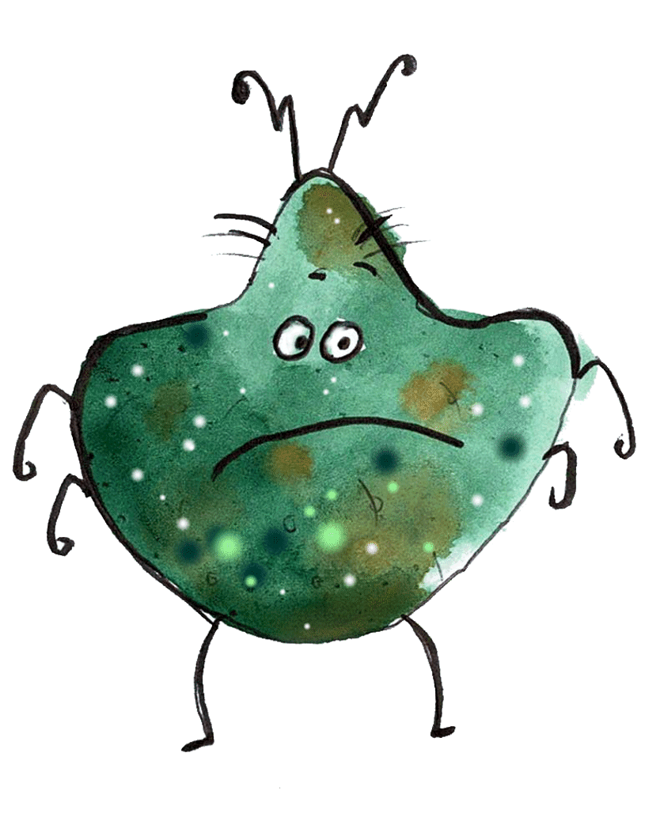
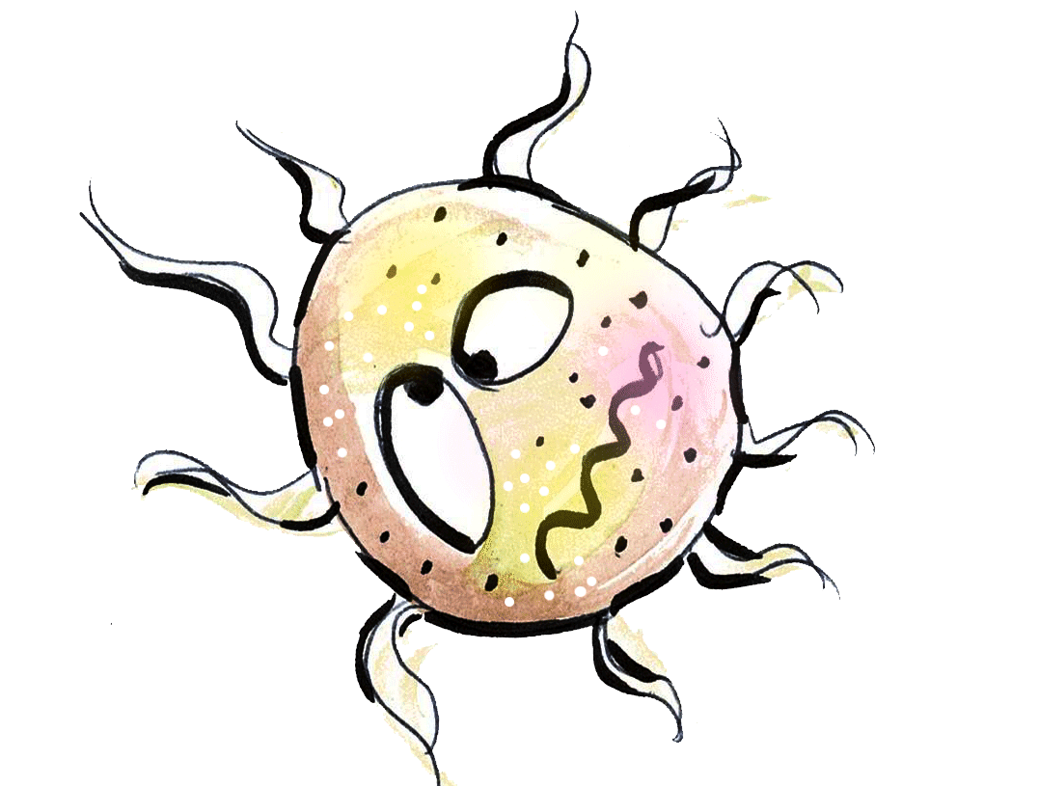
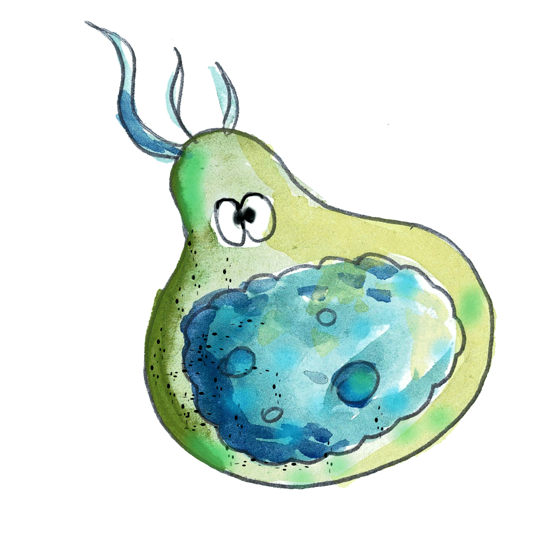
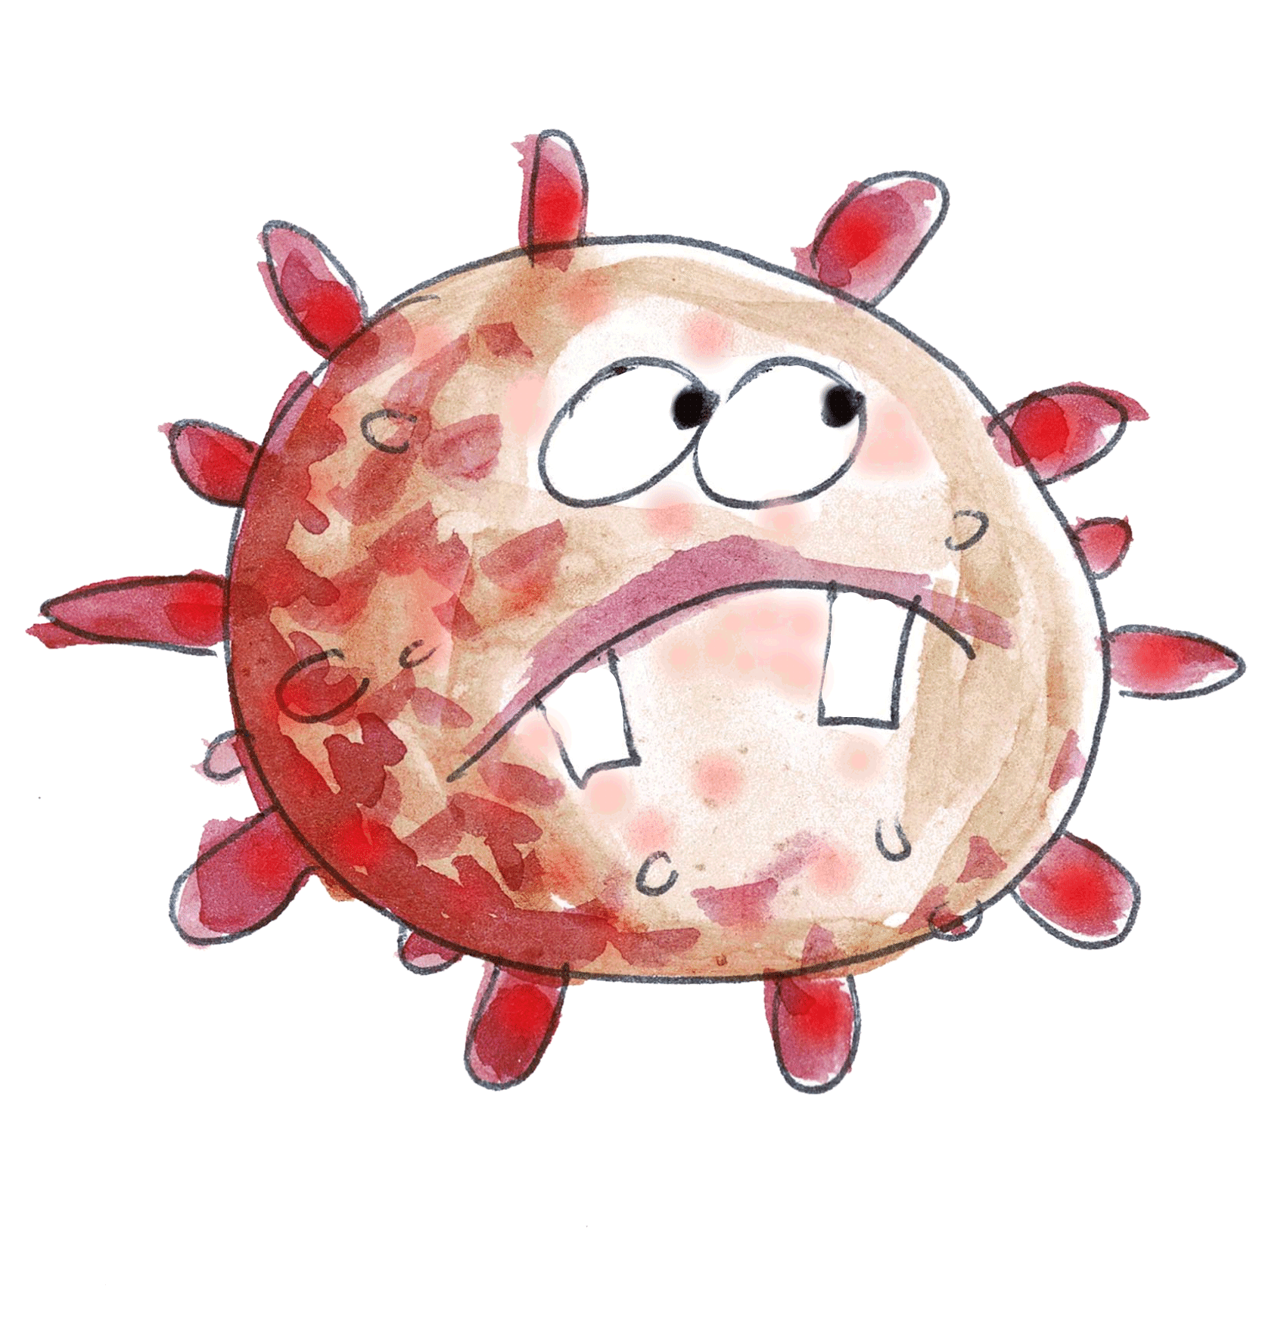
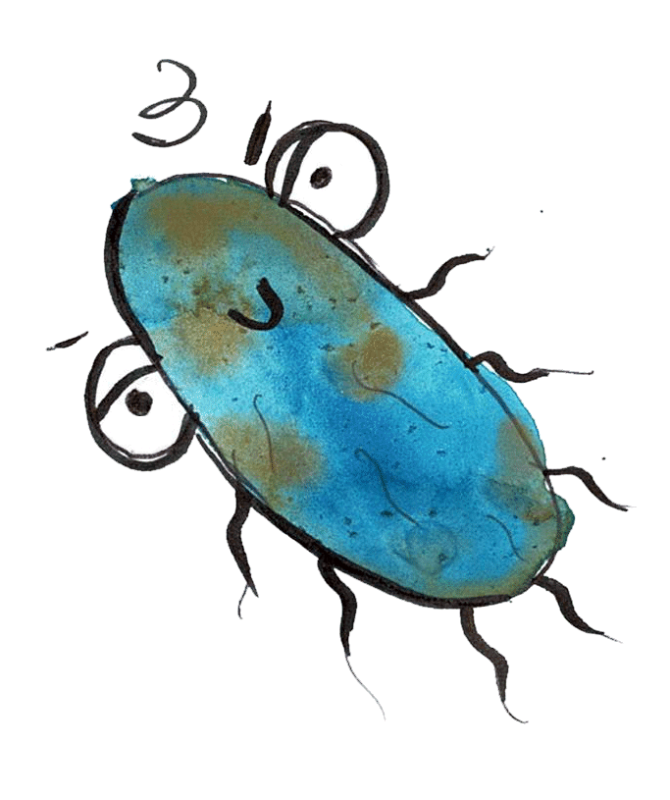
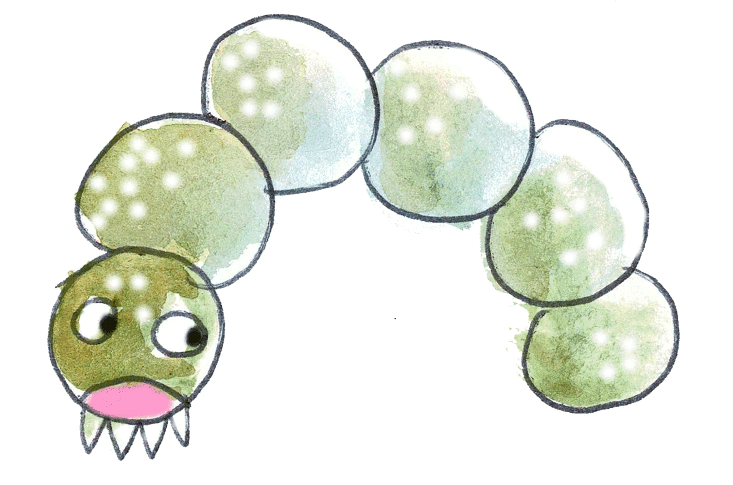
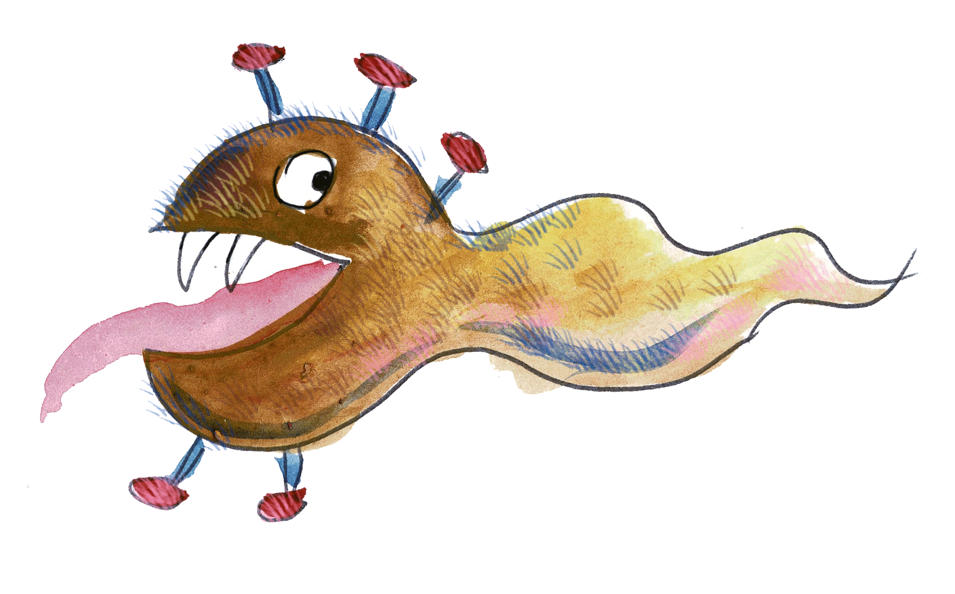
„DZIELNE DZIECIAKI i ich sposoby na mikroby!”
zajęcia EDUKACYJNe
DLA DZIECI
W WIEKU PRZEDSZKOLNYM
Opracowanie: Wojewódzka Stacja Sanitarno – Epidemiologiczna w Lublinie, Dział Oświaty Zdrowotnej i Promocji Zdrowia
Konsultacje metodyczne: metodyk Anna Rejmak - Konopska
Ilustracje mikrobów, treść wierszyka o myciu rąk autorstwa Magdaleny Kaproń

Slide 2

Nasze otoczenie to to co widzimy i to czego nie widzimy
Wokół nas istnieje „mikroświat”, którego nie możemy dostrzec gołym okiem.
Jest to świat MIKROORGANIZMÓW - wirusów i bakterii. Mimo, że są dla nas niewidoczne to czasem mogą nam poważnie zaszkodzić.
Niektóre są przyjazne nam a inne nie. Ale jeśli wiemy o ich sposobach wędrowania od człowieka do człowieka to wtedy możemy się przed nimi zabezpieczyć.

Slide 3

…jak wędrował katar
Spotkał katar Katarzynę -A -psik!
Katarzyna pod pierzynę -A -psik!
Sprowadzono wnet doktora -A -psik!“
Pani jest na katar chora” -A -psik!

Slide 4
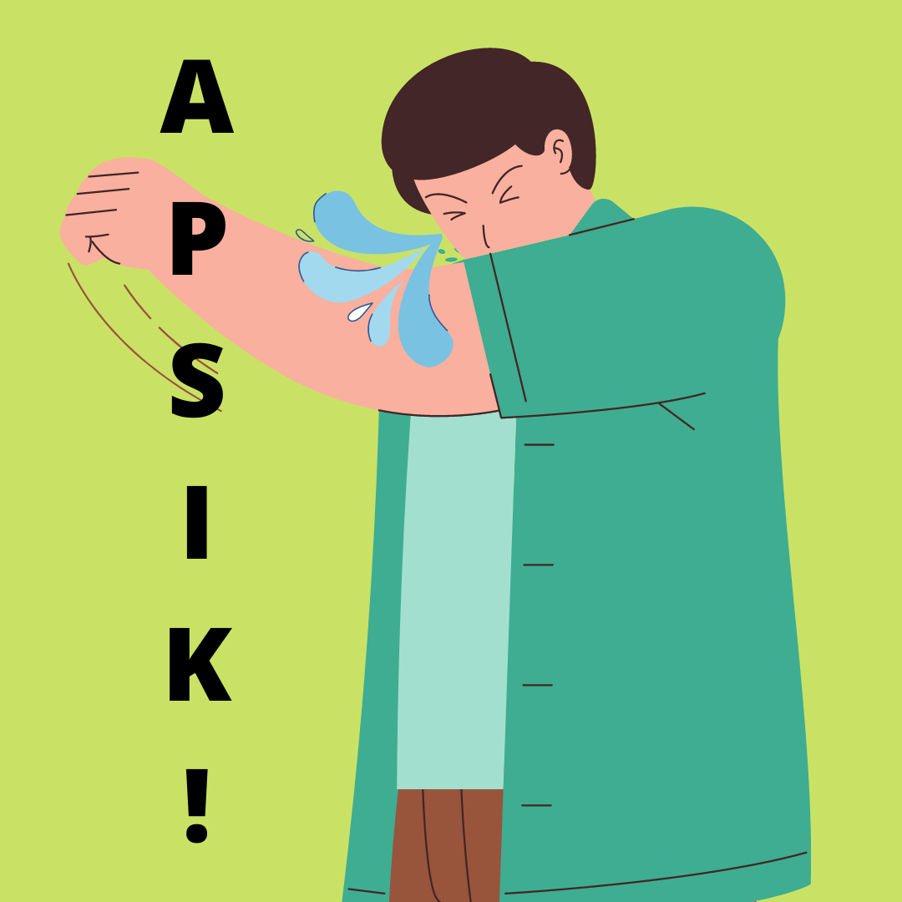
…jak wędrował katar
Terpentyną grzbiet jej natarł -A -psik!
A po chwili sam miał katar -A -psik!
Poszedł doktor do rejenta -A -psik!
A to właśnie były święta -A -psik!
Stoi flaków pełna micha -A -psik!
A już rejent w michę kicha -A -psik!

Slide 5

…jak wędrował katar
Od rejenta poszło dalej -A -psik!
Bo się goście pokichali -A -psik!
Od tych gości ich znów goście -A -psik!
Że dudniło jak na moście -A -psik!
Przed godziną jedenastą -A -psik!
Już kichało całe miasto -A -psik!
Aż zabrakło terpentyny -A -psik!
Z winy jednej Katarzyny

Slide 6
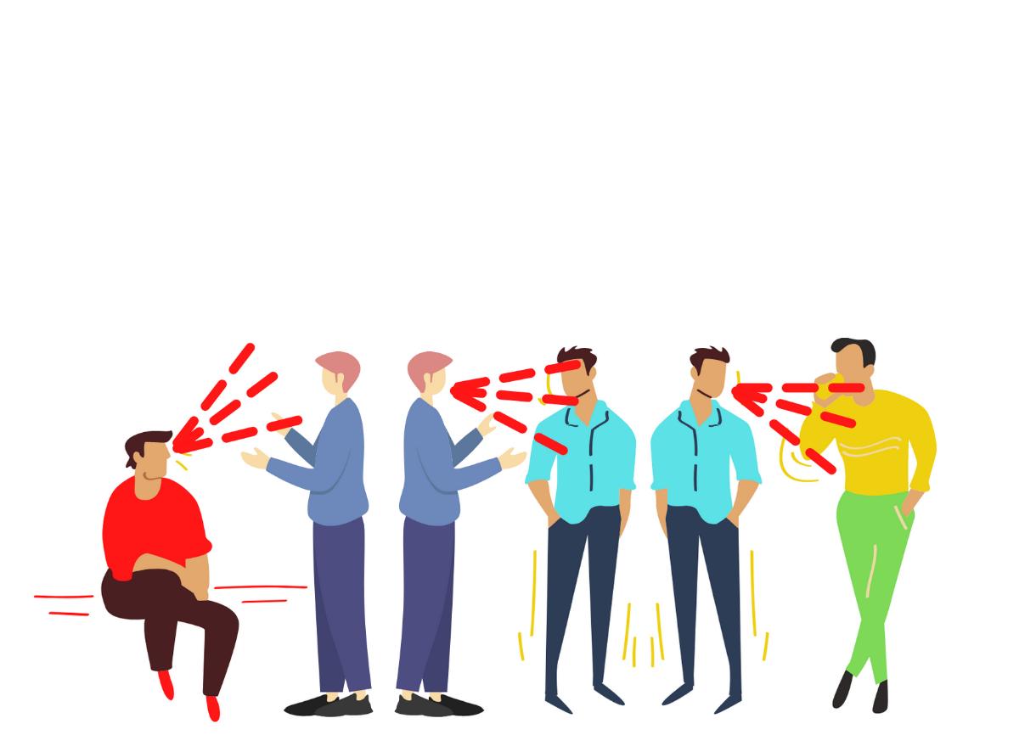
dlaczego wszyscy zarazili się katarem?

Slide 7
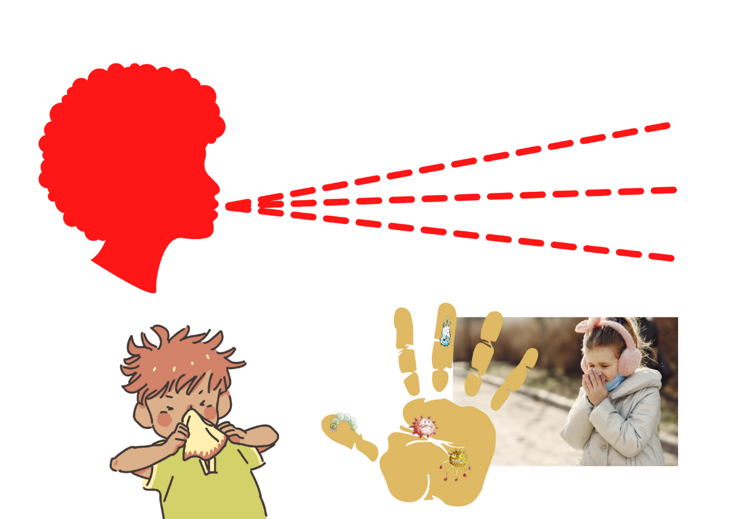
Jak daleko doleci katar?

Slide 8
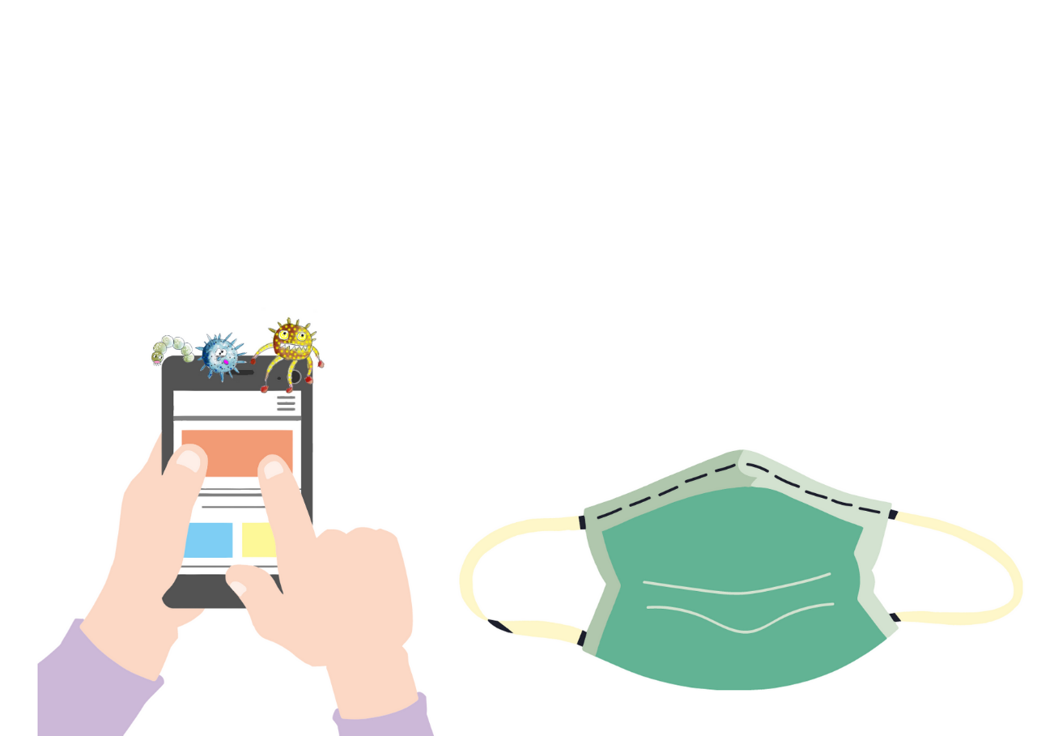
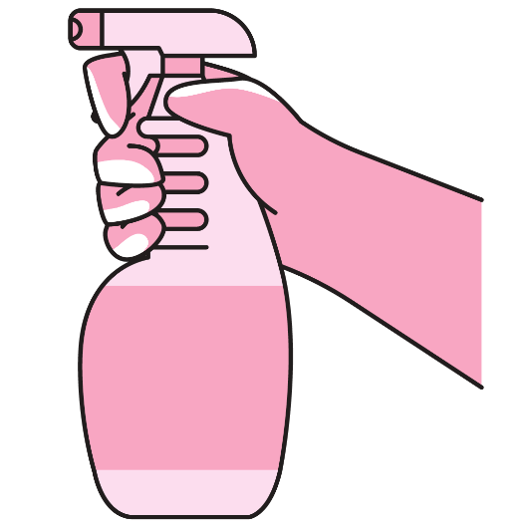
Nasze otoczenie to to co widzimy i to czego nie widzimy
Wirusy przenoszą się różnymi drogami np. przez różne przedmioty takie jak: zabawki, telefon, klamka, ale też kiedy np. kichamy, kaszlemy. Należy je dezynfekować odpowiednimi preparatami.
Dlatego powinniśmy zachowywać higienę, to znaczy myć ręce wiele razy w ciągu dnia i koniecznie używać chusteczek jednorazowych.
Kichając i kaszląc powinniśmy zakrywać usta i nos chusteczką.
Obecnie musimy tez zakrywać usta i nos maseczką ochronną.

Slide 9
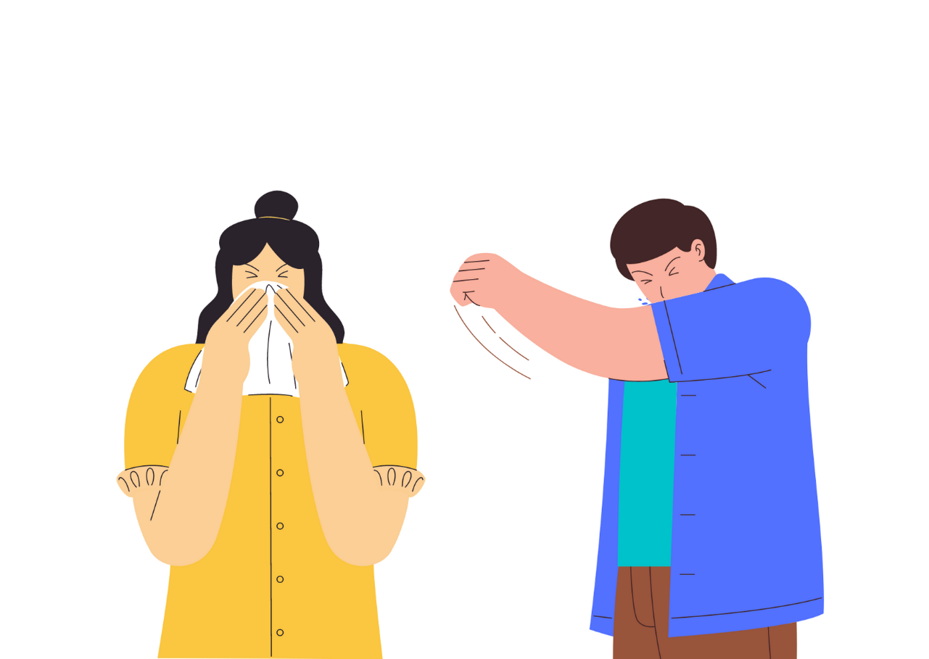
Jak kichać i kaszleć żeby nie zarażać
Używamy chusteczek jednorazowych, które wyrzucamy do kosza po użyciu.
Jeśli nie mamy chusteczki a musimy kichnąć, schylamy głowę i staramy się kichnąć w kierunku rękawa lub łokcia.
Pamiętajmy o umyciu rąk, na nich znajduje się najwięcej drobnoustrojów.

Slide 10


Jak sprytnie umyć ręce

Slide 11

Jak sprytnie umyć ręce

Slide 12
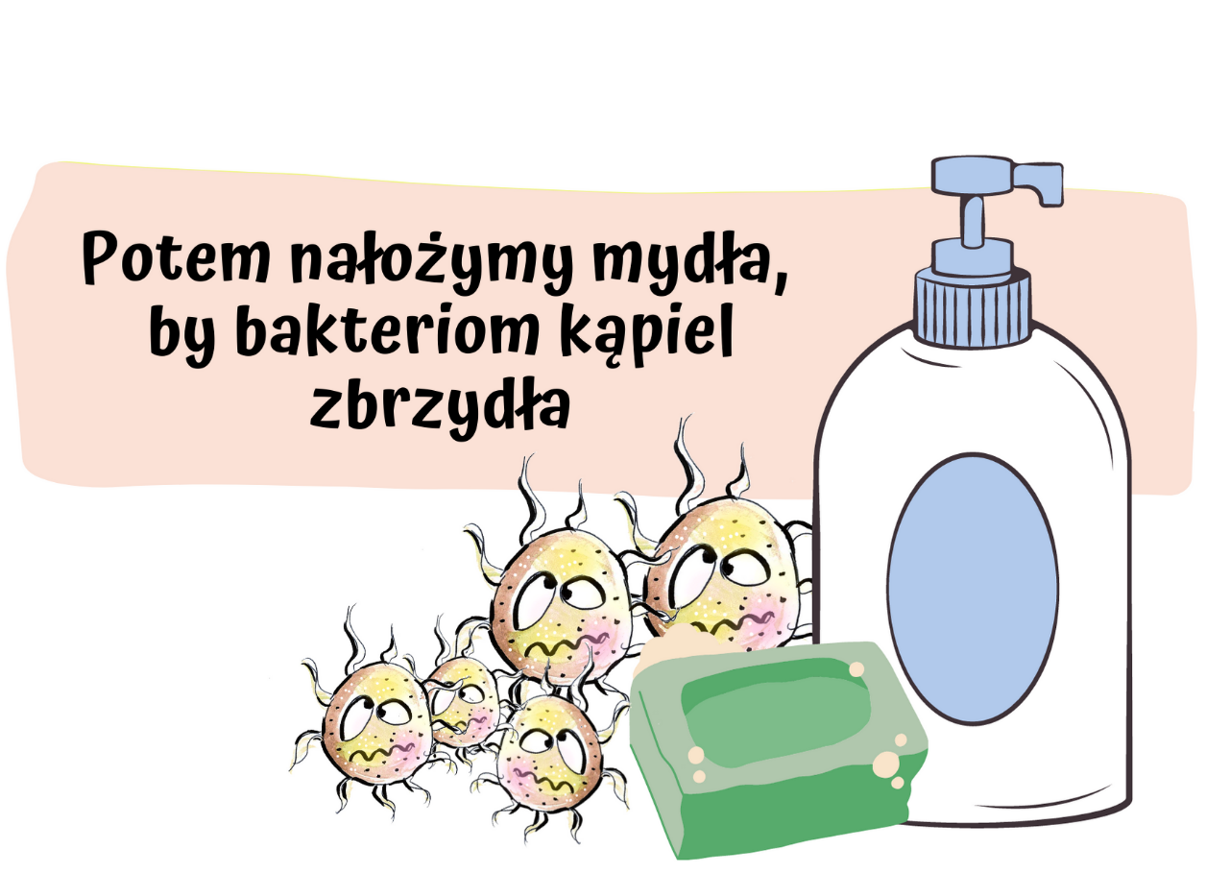

Jak sprytnie umyć ręce

Slide 13

Jak sprytnie umyć ręce

Slide 14

Jak sprytnie umyć ręce

Slide 15

Jak sprytnie umyć ręce

Slide 16

Jak sprytnie umyć ręce

Slide 17

Jak sprytnie umyć ręce

Slide 18

Jak sprytnie umyć ręce

Slide 19
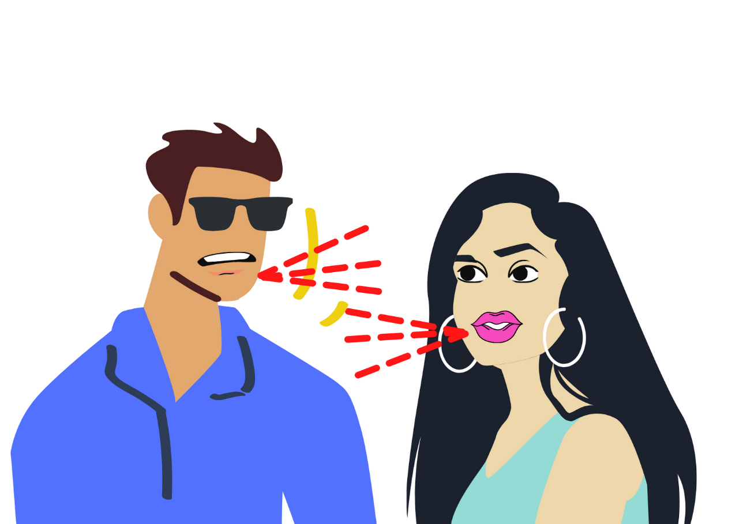
Jak chronią maseczki

Slide 20
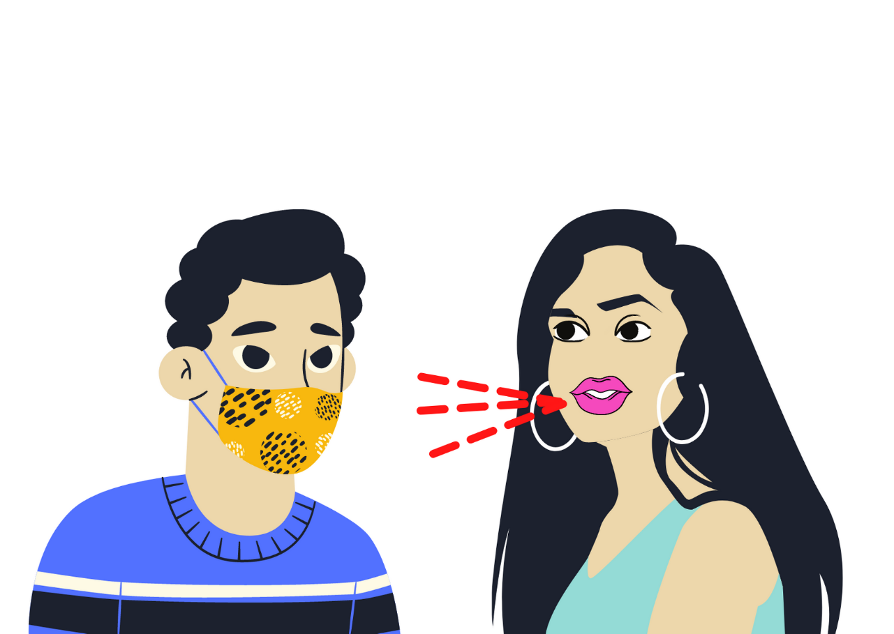
Jak chronią maseczki

Slide 21
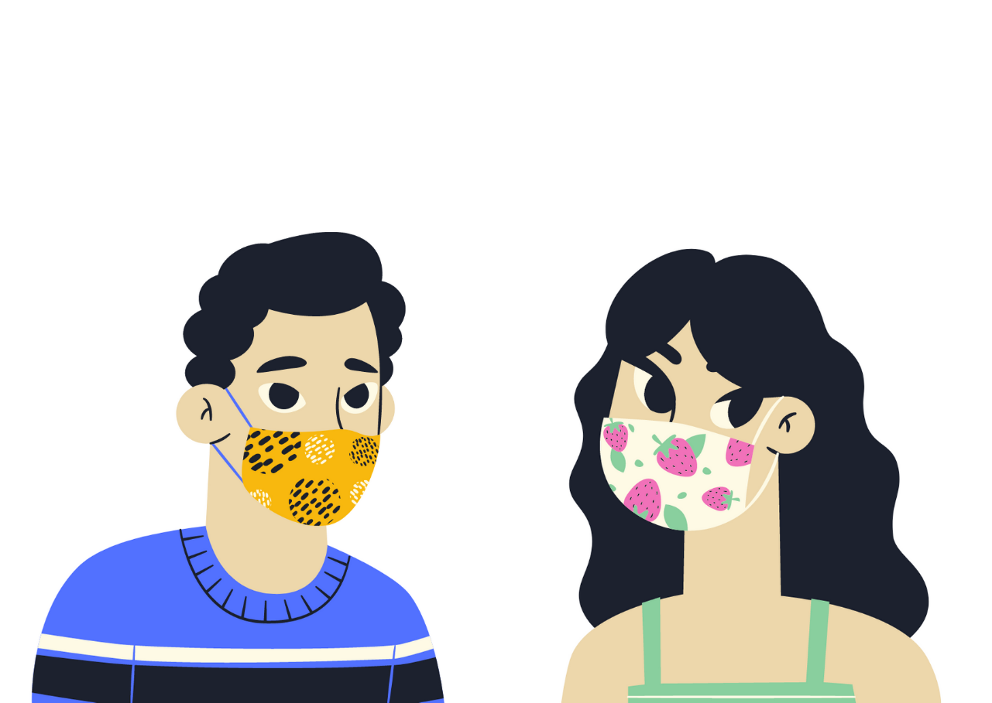
Jak chronią maseczki

Slide 22
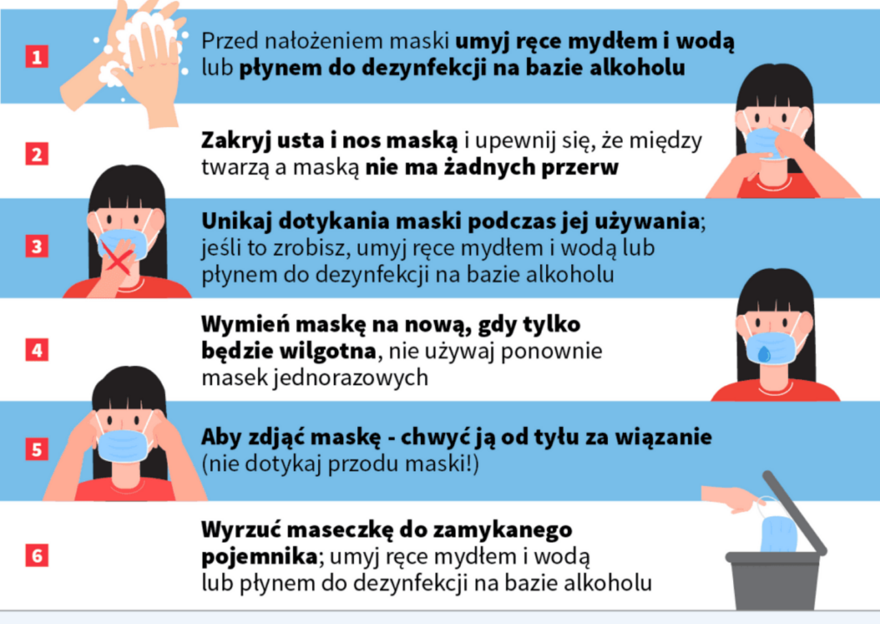

Slide 23
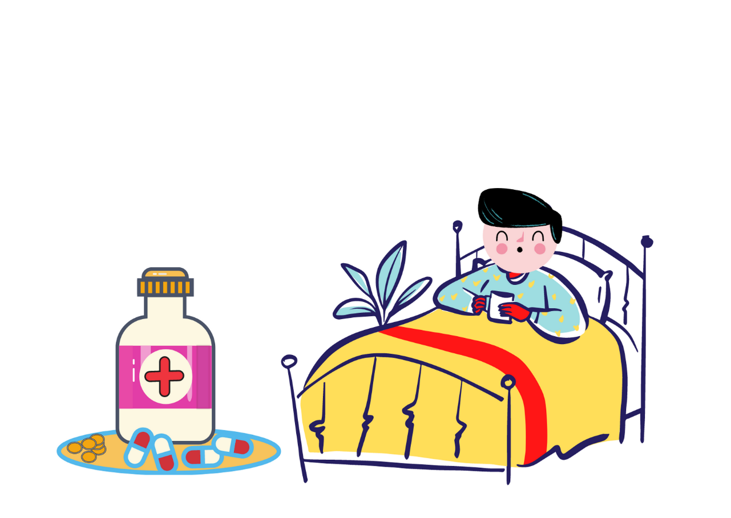
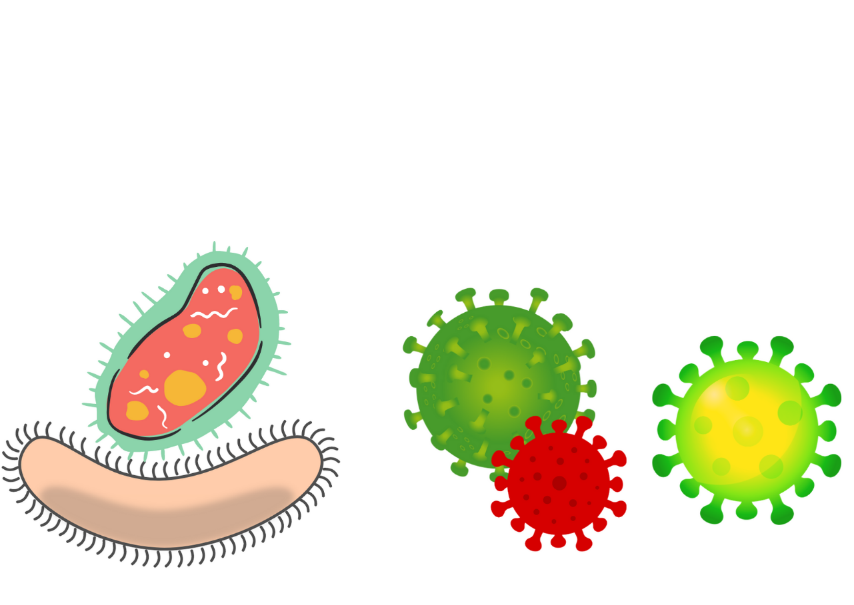
ZACHOROWAŁEM!
Jeśli już zachorujemy powinniśmy zostać w domu aby nikogo nie zarazić. Jeśli czujemy się źle leżymy w łóżku, mierzymy temperaturę i bierzemy leki, żeby jak najszybciej wyzdrowieć.
Wirusów nie leczy się antybiotykiem.
Wirusy i bakterie różnią się od siebie. Inaczej leczy się infekcję wirusową a inaczej bakteryjną, ale o tym zawsze decyduje lekarz.

Slide 24

Dobre bakterie
Dobre bakterie żyją w naszych jelitach i służą naszej odporności.
One są nam pomocne jeśli wspieramy je i karmimy dobrym jedzonkiem.
Dobre bakterie nie lubią słodyczy i fastfoodów.
Naszym zadaniem jest pilnowanie równowagi w jelitach tzn. żeby dobrych bakterii było więcej, bo to jest nasza armia obronna.
Dlatego powinniśmy dbać o swoje zdrowie, żeby nie było potrzeby leczenia antybiotykiem.
Antybiotyki są tylko do zadań specjalnych !!!

Slide 25
Zagadki!
Czeka w Twej łazience,
w kostce albo w płynie.
Posmaruj nim ręce,
a brud zaraz zginie

Slide 26
Zagadki!
Ma dużo zębów
choć nic nie jada.
Trzymany w ręku,
włosy nam układa

Slide 27
Zagadki!
Co to jest - na pewno wiesz,
najeżona jest jak jeż.
Lecz nikogo nie ukłuje,
tylko zęby wyszoruje

Slide 28
Zagadki!
Schowała się w tubie,
używać jej lubię,
a i mała szczotka
chętnie się z nią spotka

Slide 29
Zagadki!
Kiedy kaszlesz, kichasz w głos -
W co należy schować nos

Slide 30
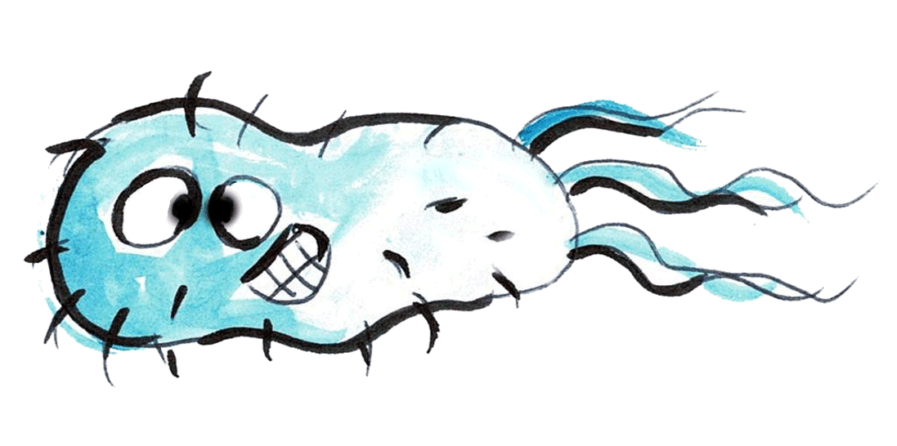
Zagadki!
Kwadratowa, kolorowa zwykle biała bywa.
W kieszeni ją nosisz,
często ją używasz.

Slide 31
Rady i psikusy znikajcie wirusy!
„Mam czyste ręce - nie atakuj mnie więcej!”
„ Maseczkę mam, o siebie dbam”
„Raz dwa trzy myję rączki - znikasz ty”
„Mam maseczkę- ochroni mnie troszeczkę”
„Dystans zachowuję – wirusom nie daruję”

Slide 32

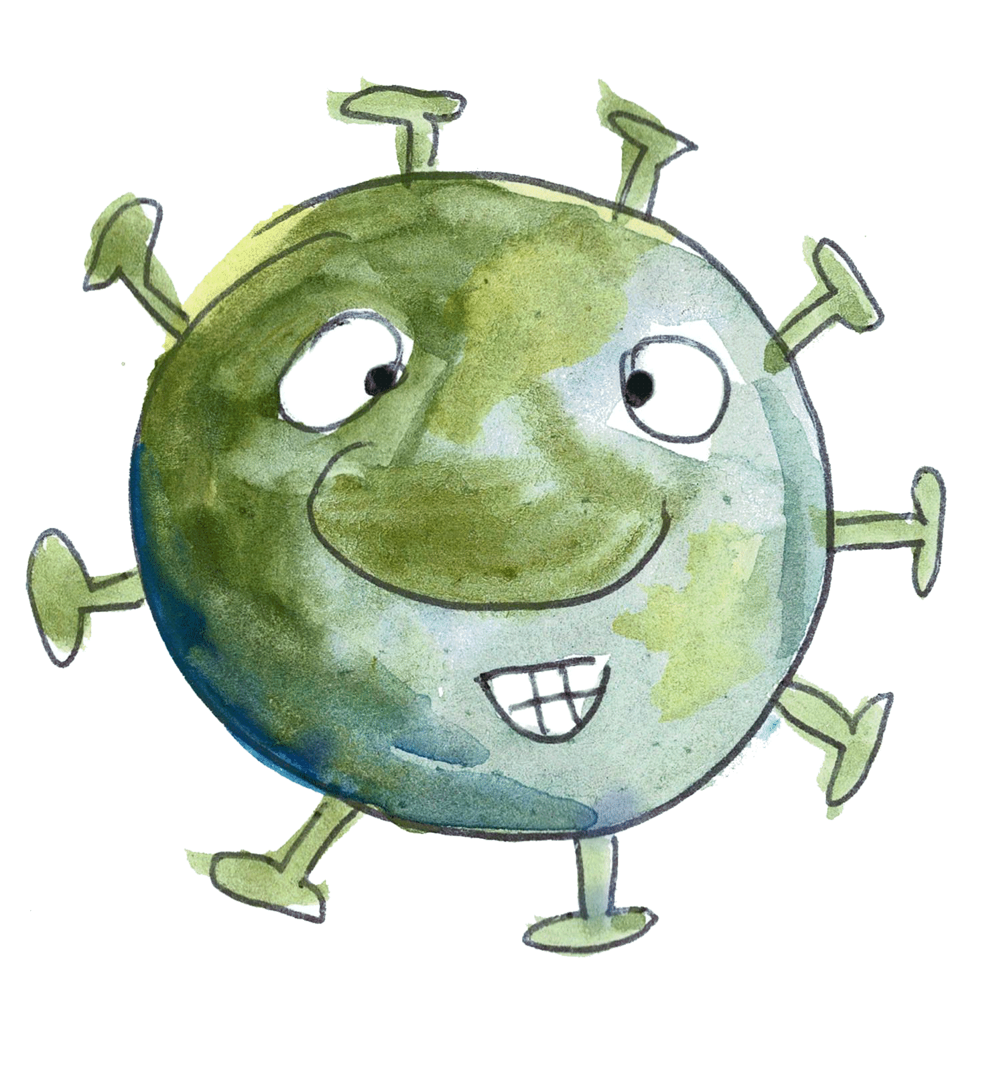
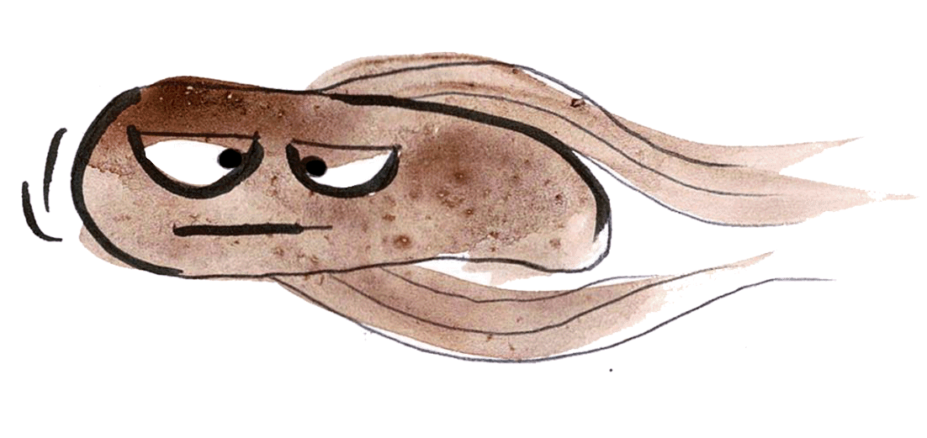
Mikroby żegnamy, pa pa im machamy!

